Slide 1



מתמטיקה לכיתה ז'

Slide 2
תחום מספרי

Slide 3

משימת פתיחה
עמוד 1

Slide 4
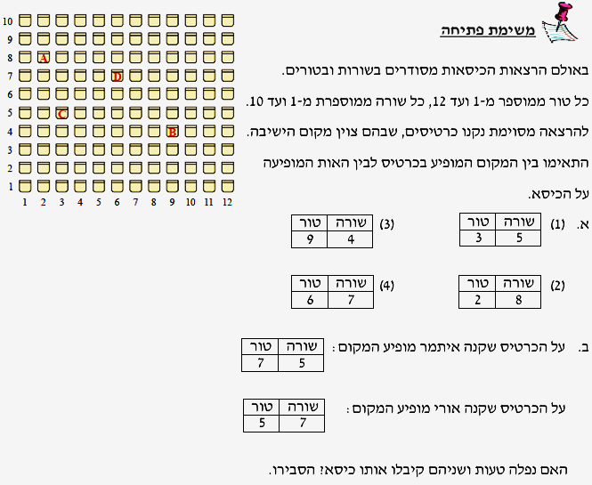

Slide 5
מערכת צירים ברביע הראשון
א. נקודות במערכת צירים

Slide 6
הסבר ודוגמה פתורה
עמ' 2

Slide 7
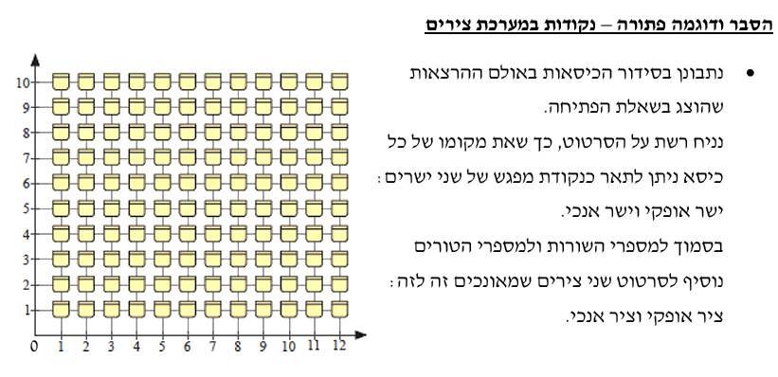
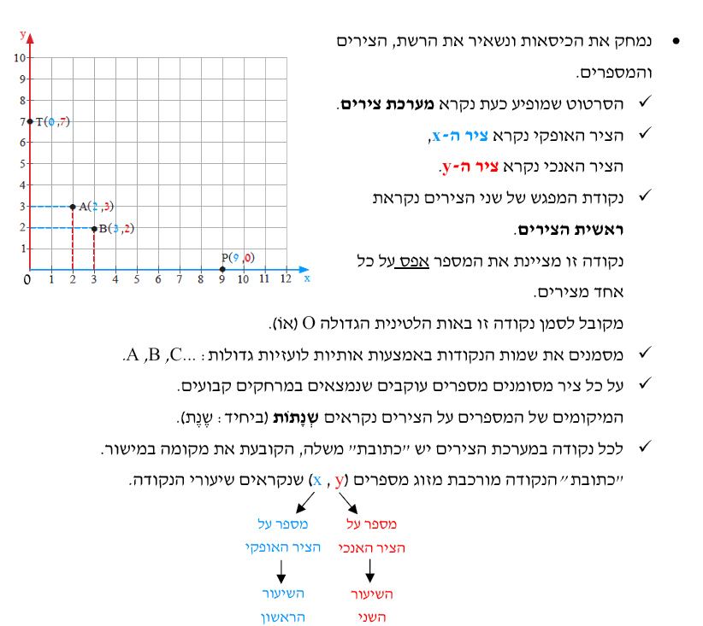

Slide 8
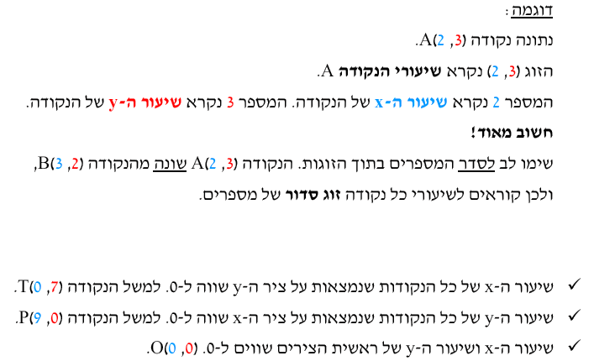

Slide 9
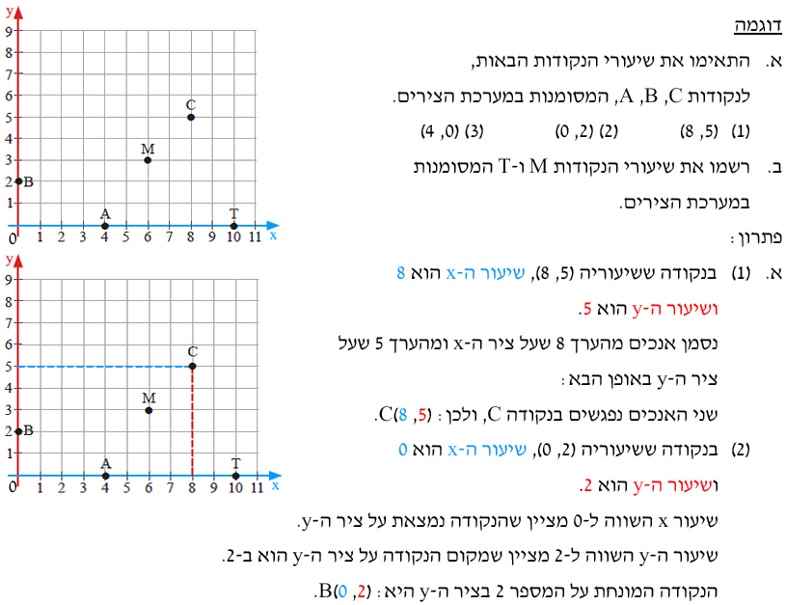
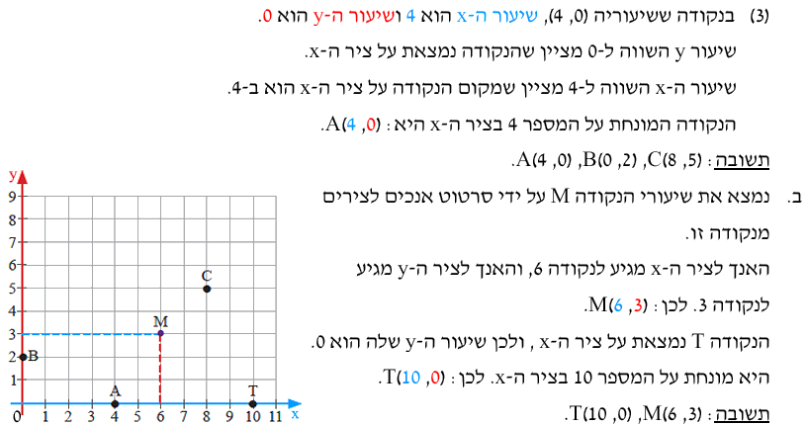

Slide 10
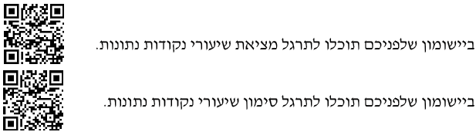

Slide 11
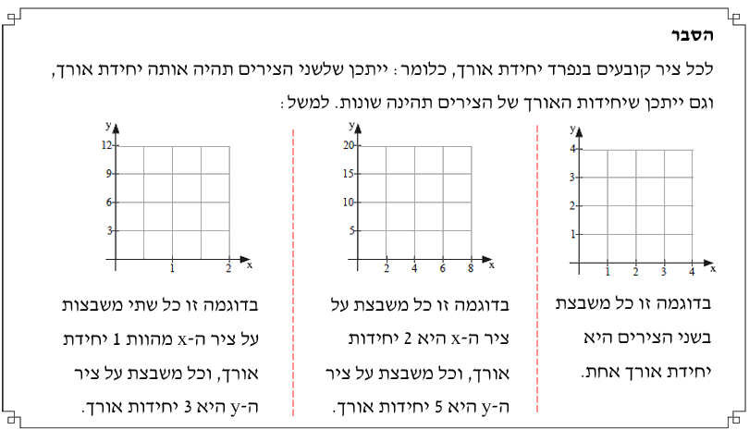

Slide 12
מערכת צירים ברביע הראשון
ב. קטעים במערכת צירים

Slide 13
הסבר ודוגמה פתורה
עמ' 11

Slide 14
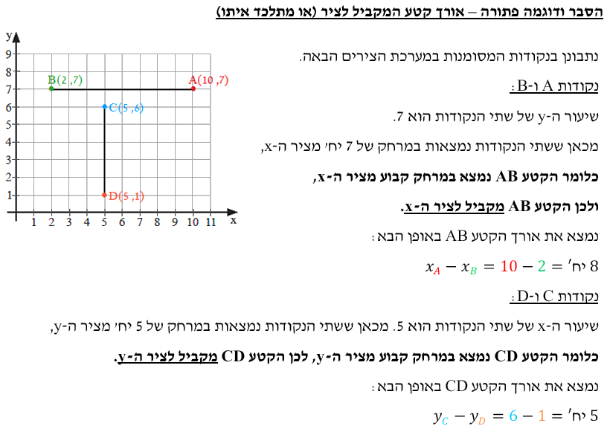
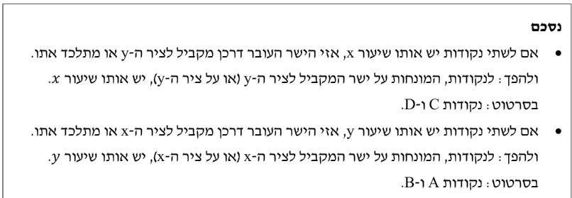

Slide 15
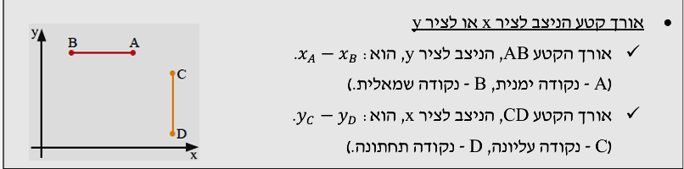
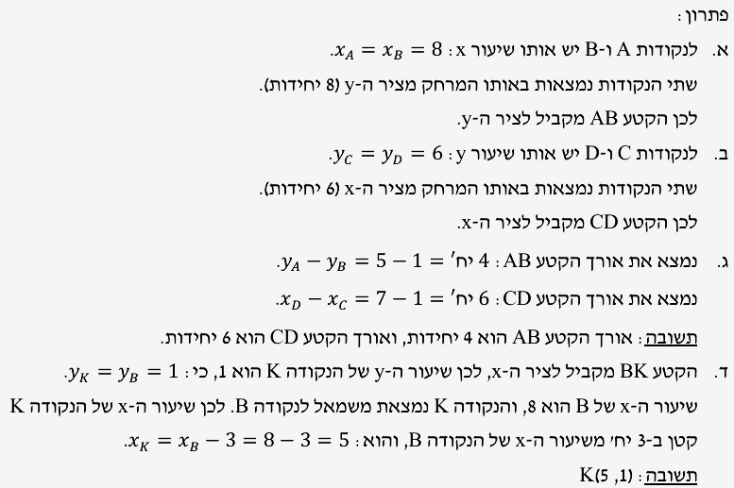
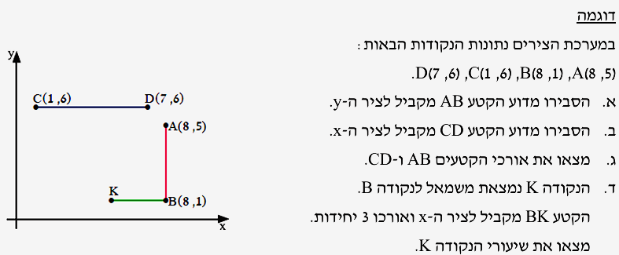

Slide 16
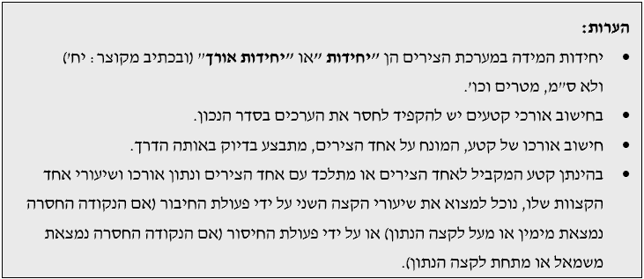

Slide 17
מערכת צירים ברביע הראשון
ג. היקפים ושטחים של צורות גיאומטריות במערכת צירים

Slide 18
הסבר ודוגמה פתורה
עמ' 17

Slide 19
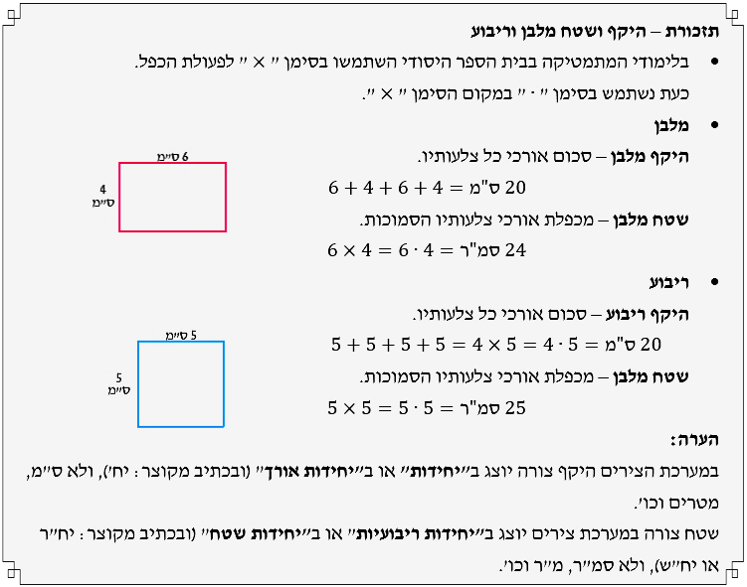

Slide 20
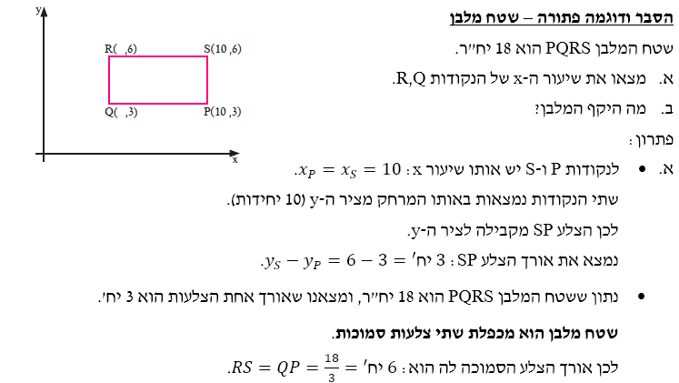
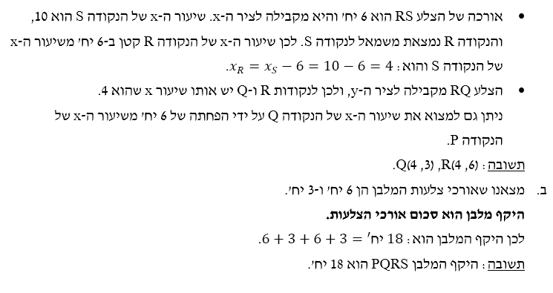

Slide 21
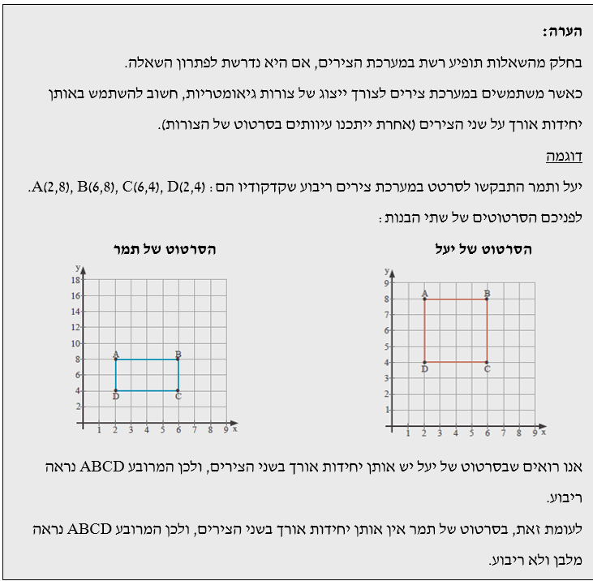

Slide 22
מערכת צירים ברביע הראשון
ד. גרף נקודות במערכת צירים

Slide 23
הסבר ודוגמה פתורה
עמ' 23

Slide 24
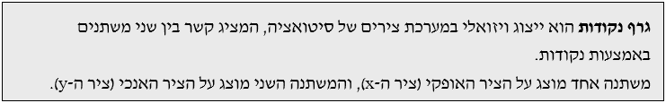

Slide 25
